Slide 1
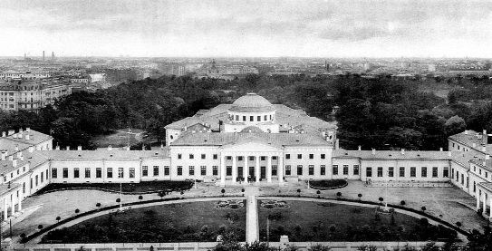
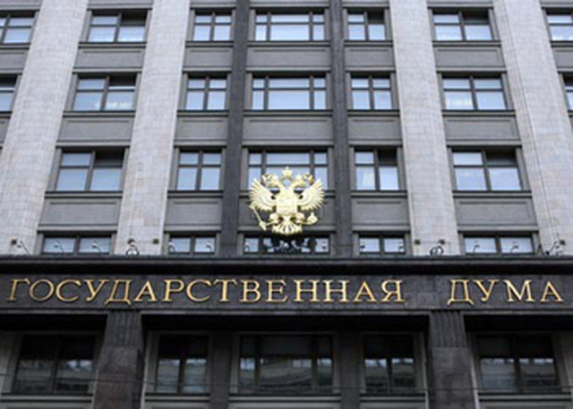
РАЗВИТИЕ ПАРЛАМЕНТАРИЗМА В РОССИИ
ГБОУ школа №580
Приморского района
Санкт-Петербурга
Учитель обществознания
Копылова Ирина Михайловна

Slide 2
ТЕСТ
Как называли первую Государственную Думу в народе?
1. Булыгинская
3. Октябрьская
2. Муромская
4. Николаевская

Slide 3
2. Какая из Государственных Дум просуществовала все отпущенные ей законом пять лет?
I Государственная Дума
I I Государственная Дума
III Государственная Дума
IV Государственная Дума

Slide 4
3. Первая Конституция в России была принята:
В 1916 году
В 1924 году
В 1918 году
В 1937 году

Slide 5
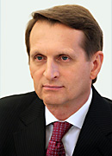
Политические деятели России XXI века
1. Кто является председателем Государственной Думы РФ?
Г.С.Полтавченко
С.Г.Нарышкин
В.И.Матвиенко
Д.С.Медведев

Slide 6
Политические деятели России XXI века
2. Кто является председателем Федерального собрания РФ?
Г.С.Полтавченко
С.Г.Нарышкин
В.И.Матвиенко
Д.С.Медведев

Slide 7
Политические деятели России XXI века
3. Кто является Губернатором Санкт-Петербурга
Г.С.Полтавченко
С.Г.Нарышкин
В.И.Матвиенко
Д.С.Медведев

Slide 8
Спасибо всем за хорошую работу на уроке

Slide 9
литературА
1. Баранова Н.П., Романов Р.М. Парламентаризм в России: история и современность. - М.: Современная экономика и право, 2009.

